Slide 1

现代密码学理论与实践
第5章 密钥分配与管理

Slide 2
第5章 密钥管理
5.1 密钥管理概述
5.2 密钥分配
5.3 密钥协商
5.4 秘密共享与密钥托管

Slide 3
5.1 密钥管理的基本概念
密钥管理处理密钥自产生到最终销毁的整个过程中的有关问题
  （1）密钥生成
  （2）密钥的装入和更换
  （3）密钥分配
  （4）密钥保护和存储
  （5）密钥的吊销
  （6）密钥的销毁

Slide 4
5.1 密钥分类
密钥的种类
  初始密钥（primary key）：也称为基本密钥(base key )或用户密钥(user key)。该密钥可由用户选定或由系统分配，通常由密钥生成算法实现。初始密钥的生命周期一般比较长，可为几个月、半年，甚至是一年。
  会话密钥（session key）：用于通信双方交换数据时使用的密钥, 可以由可信的密钥管理中心分配，也可以由通信用户协商获得。通常会话密钥的生命周期很短，一次通信结束后，该密钥就会被销毁
    数据加密密钥：对传输的数据进行保护的会话密钥
    文件密钥：保护文件的会话密钥

Slide 5
5.1 密钥分类
密钥的种类
  密钥加密密钥(key encrypting key)：在传输会话密钥时，用来加密会话密钥的密钥称为密钥加密密钥，也称为次主密钥(submaster key)或二级密钥(secondary key)。
  主机主密钥(host master key)：对密钥加密密钥进行加密的密钥称为主机主密钥。它一般保存于网络中心、主节点、主处理机中，受到严格的物理保护。

Slide 6
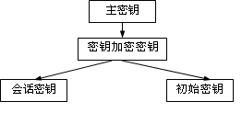
5.1 密钥分类
密钥的种类
  密钥管理的架构模式

Slide 7
5.1 密钥生成
密钥生成
  主机主密钥
    生命周期较长，安全性要求最高
    伪随机数生成器生成
  密钥加密密钥
    由随机数生成器自动产生
    也可以由密钥管理员选定
    密钥加密密钥构成的密钥表存储在主机中的辅助存储器中，只有密钥产生器才能对此表进行增加、修改、删除和更换，其副本则以秘密方式发送给相应的终端或主机。

Slide 8
5.1 密钥生成
  会话密钥：可在密钥加密密钥控制下通过某种加密算法动态地产生，如用初始密钥控制一非线性移位寄存器或用密钥加密密钥控制DES密钥产生算法产生。
  初始密钥：可用产生密钥加密密钥或主机主密钥的方法产生
  非对称密码体制密钥生成
建立在某一计算困难性问题之上的单向陷门函数
（即已知x，易于计算f（x），而已知f（x），却难
于计算x。然而，一旦给出f（x）和一些秘密信息
y，就很容易计算x）

Slide 9
5.1 密钥生成
基于线性同余运算的随机数产生器
  算法
    模数：m(>0)
    乘数：a(0≤a<m)
    增量：c(0≤c<m)
    初值（种子）：X₀(0≤X₀<m)
    迭代式:
    X_{i} =aX_{i-1}+c (mod m) (i=0,1,2,…)
    伪随机数列{X_{i}} (i=0,1,2,…)

Slide 10
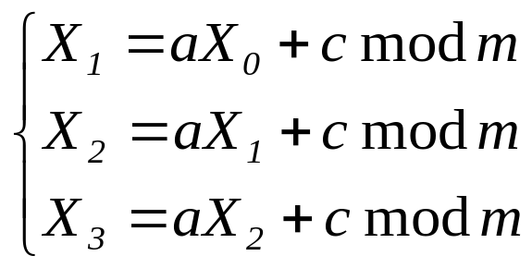
5.1 密钥生成
基于线性同余运算的随机数产生器
  安全性分析
    对于给定的参数，序列由初值X₀确定
    如果攻击者获得参数，只要得到一个数，就可得到以后全部数.
    攻击者只要得到连续4个数，就可求出参数a,c,m，从而得到以后全部数.
  对算法的改进
    将当前时钟值加到每个随机数上；
    每产生N个数后，利用当前时钟值作为新的种子.

Slide 11
5.1 密钥生成
基于密码算法的随机数产生器
  1. 循环加密
C
周期为N的计数器
C+1
加密算法E
主密钥K_{m}
会话密钥
K_{i}=EK_{m}[C+1]

Slide 12
5.1 密钥生成
基于密码算法的随机数产生器
  2. DES的输出反馈(OFB)模式
移位寄存器
加密算法E
主密钥K_{m}
选取左边n比特
会话密钥K_{S}

Slide 13
5.1 密钥生成
基于密码算法的随机数产生器
  3. ANSI X 9.17的伪随机数产生器
输入：
DT_{i}(64):当前日期与
时间, 每产生一个R_{i}
后,自动更新一次;
V_{i}(64): 产生第i个随
机数R_{i}的种子.
密钥: K₁, K₂(56).
输出：
R_{i}(64): 伪随机数;
V_{i+1}(64): 新种子.
TD:三重DES
K₁, K₂
TD
DT_{i}
TD
V_{i+1}
TD
V_{i}
R_{i}

Slide 14
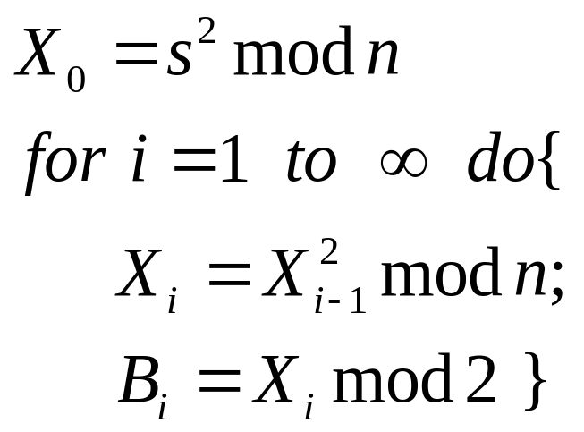
5.1 密钥生成
BBS(blum-blum shub)伪随机数产生器
  算法
    选择大素数p,q（保密）满足: p≡q≡3 mod 4, n （公开） =p×q.
    选择随机数s, 使得s与n互素.
    产生比特序列{B_{i}}如下：

Slide 15
5.1 密钥生成
BBS(blum-blum shub)伪随机数产生器
  例子: 选择n=373×503=192649，种子数s=101355, 产生比特序列{B_{i}}如下：
i | X_{i} | B_{i} | i | X_{i} | B_{i}
0 | 20749 | 1 | 11 | 137922 | 0
1 | 143135 | 1 | 12 | 123175 | 1
2 | 177671 | 1 | 13 | 7630 | 0
3 | 97047 | 0 | 14 | 114376 | 0
4 | 79992 | 0 | 15 | 14763 | 1
5 | 174051 | 1 | 16 | 133015 | 1
6 | 70649 | 1 | 17 | 106065 | 1
7 | 45663 | 1 | 17 | 45770 | 0

Slide 16
5.1 密钥生成
BBS (blum-blum shub)伪随机数产生器
  安全性
    基于大整数分解的困难性
    是密码上安全的伪随机数产生器
    密码上安全的伪随机数产生器：以伪随机比特产生器输出序列前k个比特作为输入，不存在多项式时间算法，以大于0.5的概率预测第k+1个比特.

Slide 17
第5章 密钥管理
5.1 密钥管理概述
5.2 密钥分配
5.3 密钥协商
5.4 秘密共享与密钥托管

Slide 18

5.2 密钥分配
密钥分配
  基于共享密钥的点对点密钥分配模式

Slide 19
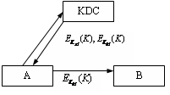
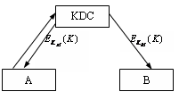
5.2 密钥分配
密钥分配
  基于私钥的有可信中心的密钥分配模式

Slide 20
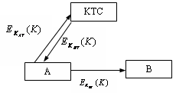
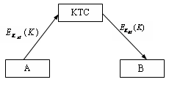
5.2 密钥分配
密钥分配
  基于私钥的密钥转发中心模式

Slide 21
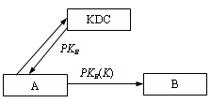
5.2 密钥分配
密钥分配
  基于公钥加密的密钥分配模式

Slide 22
第5章 密钥管理
5.1 密钥管理概述
5.2 密钥分配
5.3 密钥协商
5.4 秘密共享与密钥托管

Slide 23
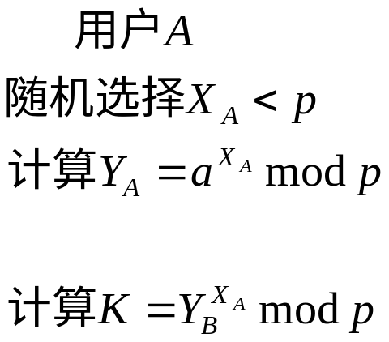
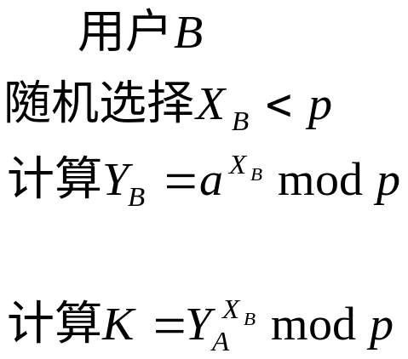
5.3 密钥协商
Diffie-Hellman密钥协商协议(DH-KEP)
    协议步骤
      公开参数：大素数p, p的本原根a
      共享密钥：K
安全性

Slide 24
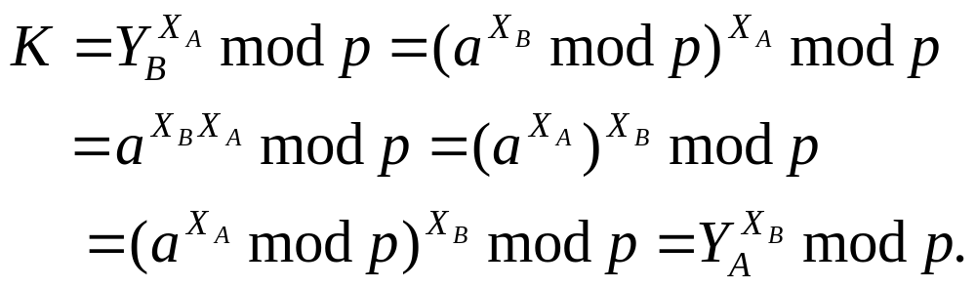
5.3 密钥协商
Diffie-Hellman密钥协商协议(DH-KEP)
    协议步骤
      公开参数：大素数p, p的本原根a
      共享密钥：K
    合理性证明
    安全性基础
    攻击者只能得到a, p , Y_{A} , Y_{B}，要想求出K ,必须先求出X_{A}或X_{B} ，这是离散对数问题

Slide 25
5.3 密钥协商
Diffie-Hellman密钥协商协议(DH-KEP)
    例子：设p=353，a=3
    (1) A选择X_{A}=97，计算Y_{A}=a^{XA}=3⁹⁷=40 mod 353，将Y_{A}发送给B.
    (2) B选择X_{B}=233，计算Y_{B}=a^{XB}=3²³³=248 mod 353，将Y_{B}发送给B.
    (3) A计算共享密钥K=(Y_{B})^{XA}=248⁹⁷=160 mod 353.
    (4) B计算共享密钥K=(Y_{A})^{XB}=40²³³=160 mod 353.

Slide 26
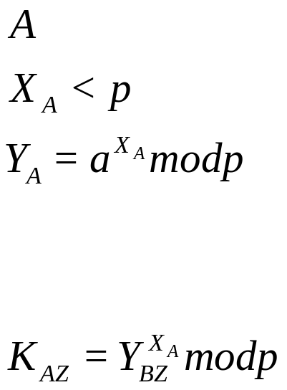
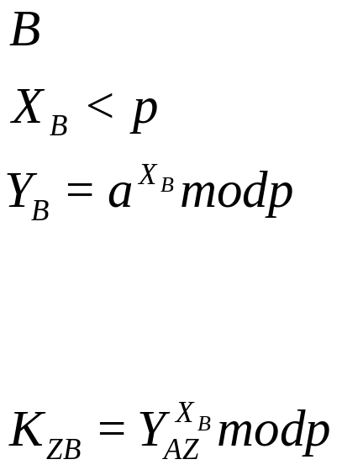
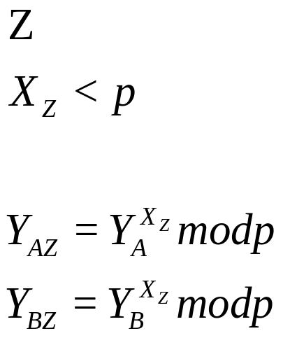
5.3 密钥协商
Diffie-Hellman密钥协商协议(DH-KEP)
    中间人攻击
Y_{A}
Y_{AZ}
Y_{BZ}
Y_{B}

Slide 27
5.3 Diffie-Hellman作业
Diffie-Hellman密钥协商协议(DH-KEP)
设p=97，a=5 ， A选择X_{A}=36， B选择X_{B}=58.

Slide 28
第5章 密钥管理
5.1 密钥管理概述
5.2 密钥分配
5.3 密钥协商
5.4 秘密共享与密钥托管

Slide 29
5.4 秘密共享与密钥托管
门限方案(threshold schemes)
  定义
  设k是一个秘密值,将k分割成n个部分k₁, k₂,…, k_{n},每个部分k_{i}称为k的子秘密(子密钥、影子).将n个子秘密k_{i}分配给n个人, 每人持有一个子秘密. 如果
  (1) 由任意t个或多余t个人所持有的子秘密可以重构秘密k ；
  (2) 由任意小于t个人所持有的子秘密不能重构秘密k
  则称该秘密分割为(t, n)-秘密分割门限方案,简称为(t, n)-门限方案, t称为门限值.

Slide 30
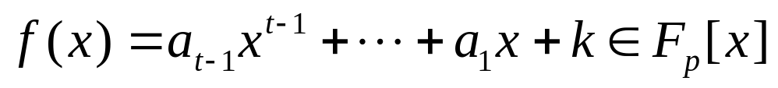
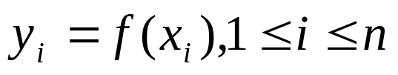
5.4 秘密共享与密钥托管
Shamir (k, n)-秘密分割门限方案
  设p是一个大素数，共享密钥k∈F_{p},由可信中心(TA)给n(n<p)个参与者P_{i}(1≤ i ≤n)分配子密钥.
  分割方案
  1. TA随机选择一个t−1次多项式
  2. TA在有限域F_{p}中任意选n个非零且互不相同的元素x₁, x₂,···, x_{n}，计算
  3. 将(x_{i}, y_{i})(1≤ i ≤n)分配给参与者P_{i}(1≤ i ≤n) ，其中x_{i}公开， y_{i}为P_{i}的子密钥.

Slide 31
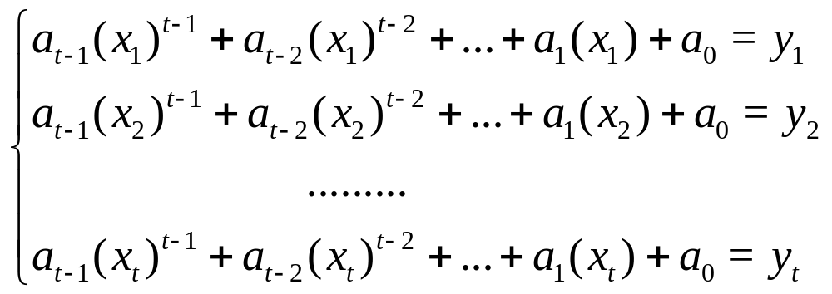
5.4 秘密共享与密钥托管
Shamir (k, n)-秘密分割门限方案
  重构方案:给定t个子密钥，不妨设为y_{i}(1≤ i ≤t)
    利用 (x_{i}, y_{i})(1≤ i ≤t)构造线性方程组
  (a₀, a₁,···, a_{t-1}), a₀=k

Slide 32
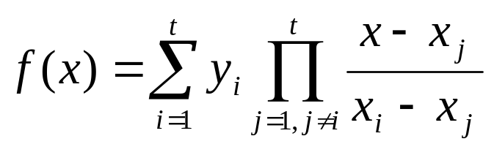
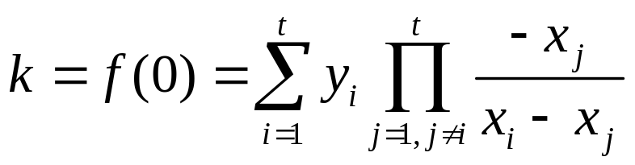
5.4 秘密共享与密钥托管
Shamir (k, n)-秘密分割门限方案
  重构方案:给定t个子密钥，不妨设为y_{i}(1≤ i ≤t)
    利用拉格朗日插值公式重构

Slide 33
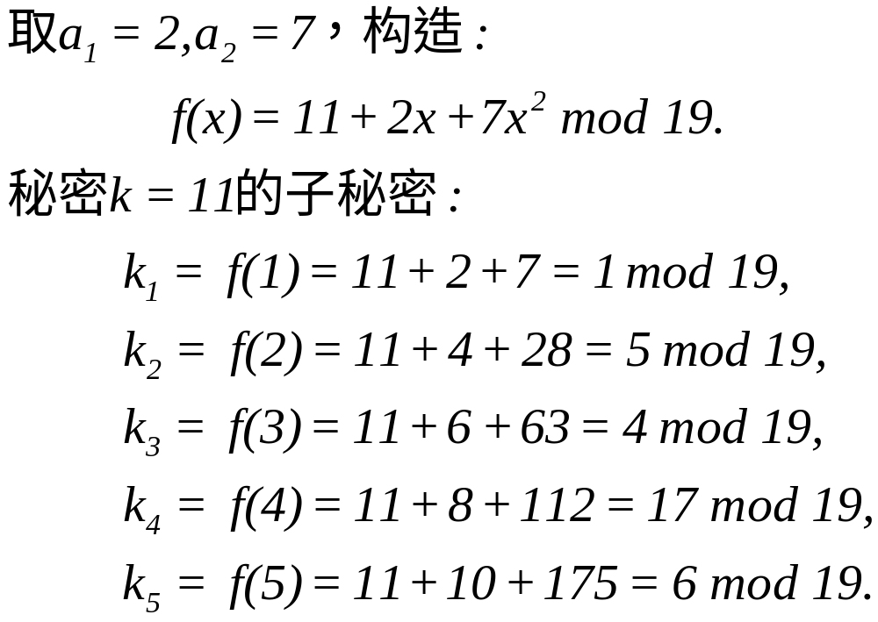
5.4 秘密共享与密钥托管
实列：设t=3, n=5, p=19, k=11, x_{i}=i (1≤ i ≤5) .
  构造一个秘密值11的Shamir(3,5)-门限方案

Slide 34
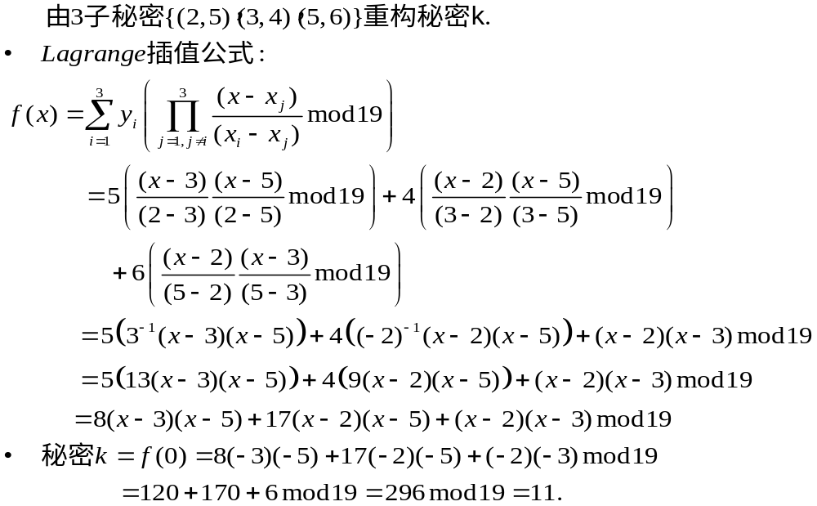
5.4 秘密共享与密钥托管
实列：设t=3, n=5, p=19, k=11, x_{i}=i (1≤ i ≤5) .
  秘密值重构

Slide 35
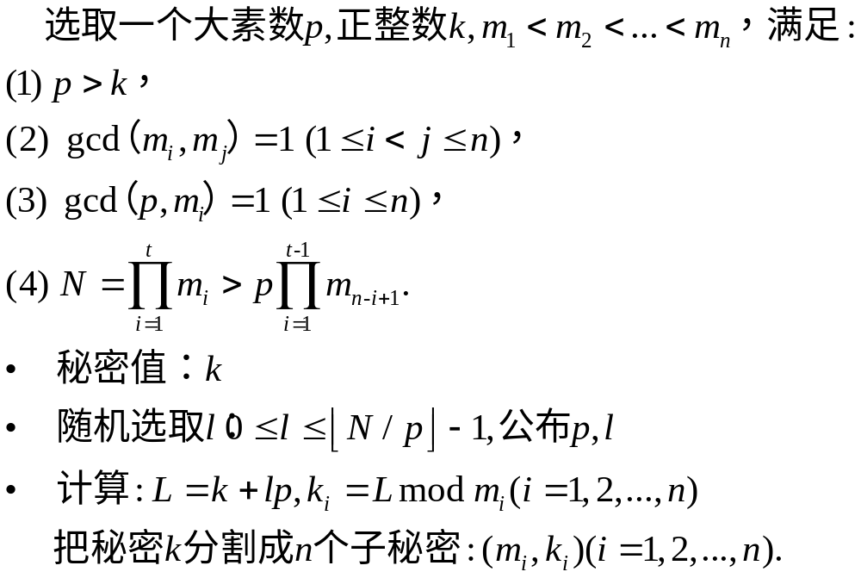
5.4 秘密共享与密钥托管
Asmuth-Bloom (k, n)-秘密分割门限方案

Slide 36
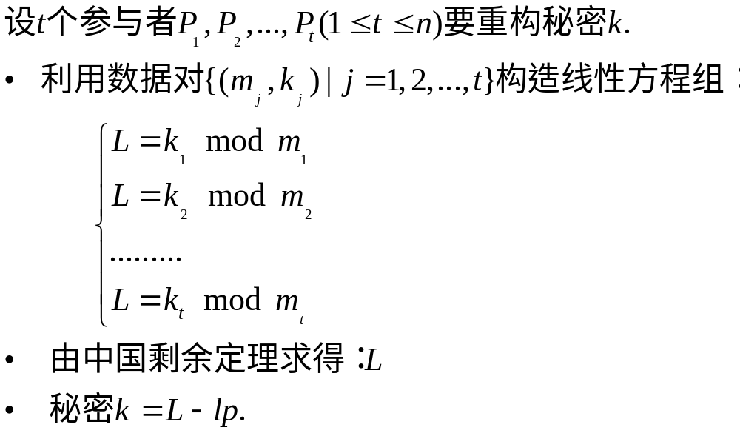
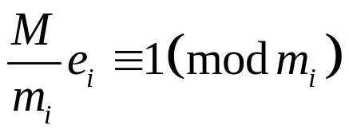
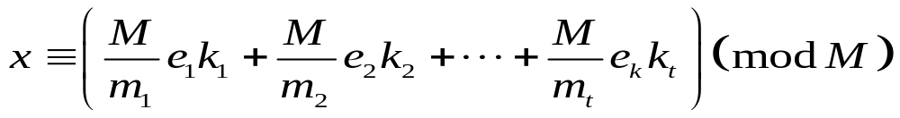
5.4 秘密共享与密钥托管
Asmuth-Bloom (k, n)-秘密重构方案

Slide 37
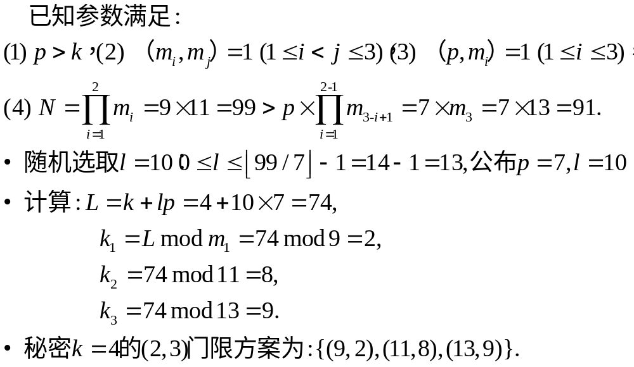
5.4 秘密共享与密钥托管
实列：设t=2, n=3, p=7, k=4, m₁=9, m₂=11,m₃=13.
  构造秘密值4的一个A-B (2, 3)-门限方案

Slide 38
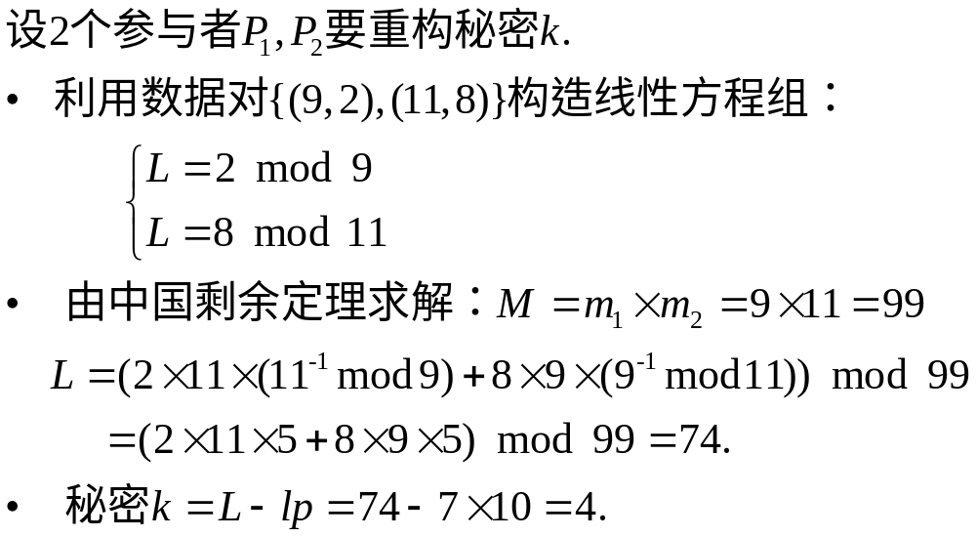
5.4 秘密共享与密钥托管
实列：设t=2, n=3, p=7, k=4, m₁=9, m₂=11,m₃=13.
  构造秘密值4的一个A-B (2, 3)-门限方案

Slide 39
5.4 门限方案作业
在Shamir门限方案中，设t=3, n=5, p=17, 5个用户 x_{i}=i (1≤ i ≤5) 所对应的子密钥分别是8、7、10、0、11，从中选前3个，构造插值多项式并求共享密钥K。
在Asmuth-Bloom密钥共享方案中，设t=2, n=3, p=5, l=4, m₁=7, m₂=9,m₃=11，3个用户的子密钥分别是6、3、4，求共享的密钥。
其中ei满足

